Slide 1
La imagen del Mundo
Según Platón

Slide 2
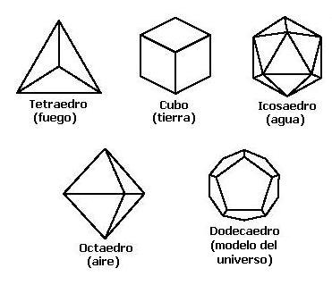
Los “Elementos Naturales” de la cosmología platónica
La imagen fue tomada de internet

Slide 3
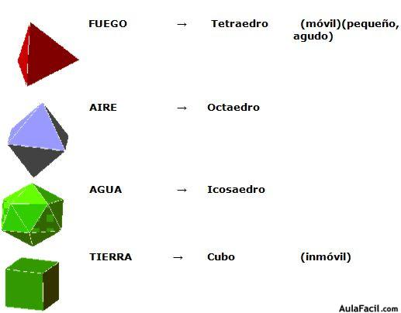
Las Propiedades de los Elementos

Slide 4
Los Poliedros Regulares en la Naturaleza según la Cosmología de Platón
La imagen fue tomada de internet

Slide 5
